Slide 1
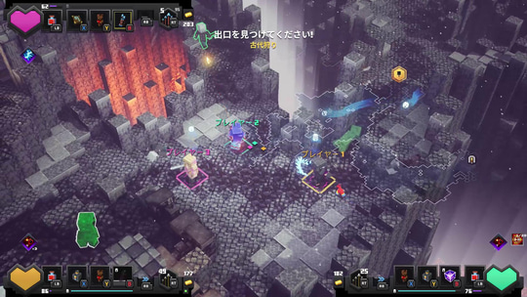
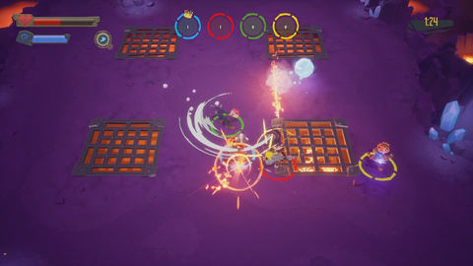
ハクスラ企画書

Slide 2
ハクスラ要素を盛り込んだパーティゲーム
斜め見降ろし視点ステージクリア方式のハクスラパーティゲーム
様々なお題が出されるのでクリアしていく
初期ステータスの違う4キャラから選択。全員が同じキャラを選択可能
クリア時にプレイヤーのステータスを強化していく
操作は移動と攻撃、ジャンプ、道具の使用

Slide 3
要素
課されるお題は目的地到達、敵のせん滅、アイテム収集、目標の防衛、一定時間生存など
お題毎の時間を短くしいろんなお題をあそんでもらう。
1お題10~30秒、1プレイ最大10~20ステージ程度を想定
最終ステージをめざしてステータスを上げていく。イメージはマイクラダンジョンズのタワー
ステータスは攻撃力や移動速度など
複数のステを満遍なく伸ばしていくか一つに特化するかは自由
ステータスの伸ばし方で様々な攻略法が生まれ役割分担にもつながる
ステージクリア時にステータスを上げる画面へ。いらない場合は取らないこともできる
1人プレイ時は4回まで上げれる
4人プレイ時には1人1回上昇のようにソロの利点を作る。死亡者がいる場合生存者で上昇量を分け合う
(4人プレイ時3人死んだ場合残った一人が4回上昇。1P優先)

Slide 4
要素の深堀
ステージ1
ゲーム内での動きは
右のフローチャートを想定
ステータス上昇画面
ステージ2
ステータス上昇画面
最終ステージ

Slide 5
要素の深堀
お題の出し方のテンポはメイドインワリオをイメージ
目的地到達：時間内に目標地点到達。マリオ3Dワールドのミステリーボックスをイメージ
せん滅：フィールドに出てきた敵を全部倒す。時間制限なし。レディセットのマップが小さい版をイメージ
アイテム収集：時間内にマップに落ちているアイテムを回収しゴールに運ぶことでクリア。
拠点の防衛：タワーディフェンス方式で一定時間守りきることでクリア。
一定時間生存：パターン1は大量の敵から生き延びる。ヴァンサバをイメージ
パターン2は隕石などのギミックから生き延びる。マリオパーティをイメージ
難易度調整は敵の攻撃力やギミックの頻度、アイテムの集める数で調整
最終ステージはボスや長めのコースを用意する。

